Slide 1







Gafetes Escolares Editables
Nombre
Nombre
Nombre
Nombre
www.actividadesparapreescolar.com.mx

Slide 2
Gafetes Escolares Editables
Nombre
Nombre
Nombre
Nombre
www.actividadesparapreescolar.com.mx

Slide 3
Gafetes Escolares Editables
Nombre
Nombre
Nombre
Nombre
www.actividadesparapreescolar.com.mx

Slide 4


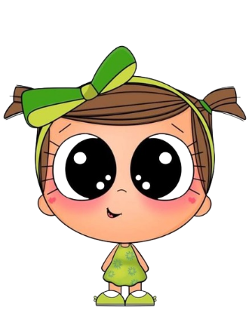

Gafetes Escolares Editables
Nombre
Nombre
Nombre
Nombre
www.actividadesparapreescolar.com.mx

Slide 5
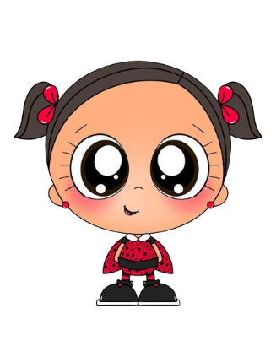
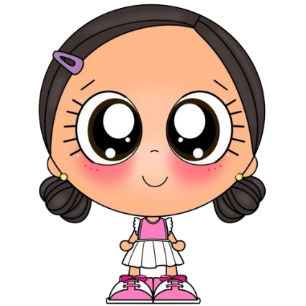


Gafetes Escolares Editables
Nombre
Nombre
Nombre
Nombre
www.actividadesparapreescolar.com.mx

Slide 6
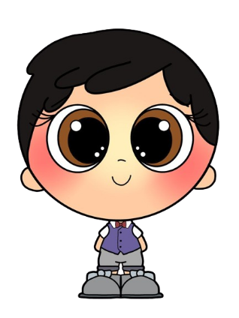
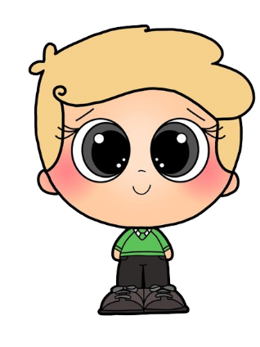


Gafetes Escolares Editables
Nombre
Nombre
Nombre
Nombre
www.actividadesparapreescolar.com.mx

Slide 7

Gafetes Escolares Editables
Nombre
Nombre
Nombre
Nombre
www.actividadesparapreescolar.com.mx

